Slide 1

Viewpoint
Cyrion, Niels, Wesley & Ruben

Slide 2

Planning Sprint 2
User stories:
Als actor comments aanmaken
Als actor zoeken naar een post
Als actor aanvulfunctie bij formuleren onderwerp
Documentatie:
Architectuur document
Front-end designs
Testrapport & Testplan

Slide 3
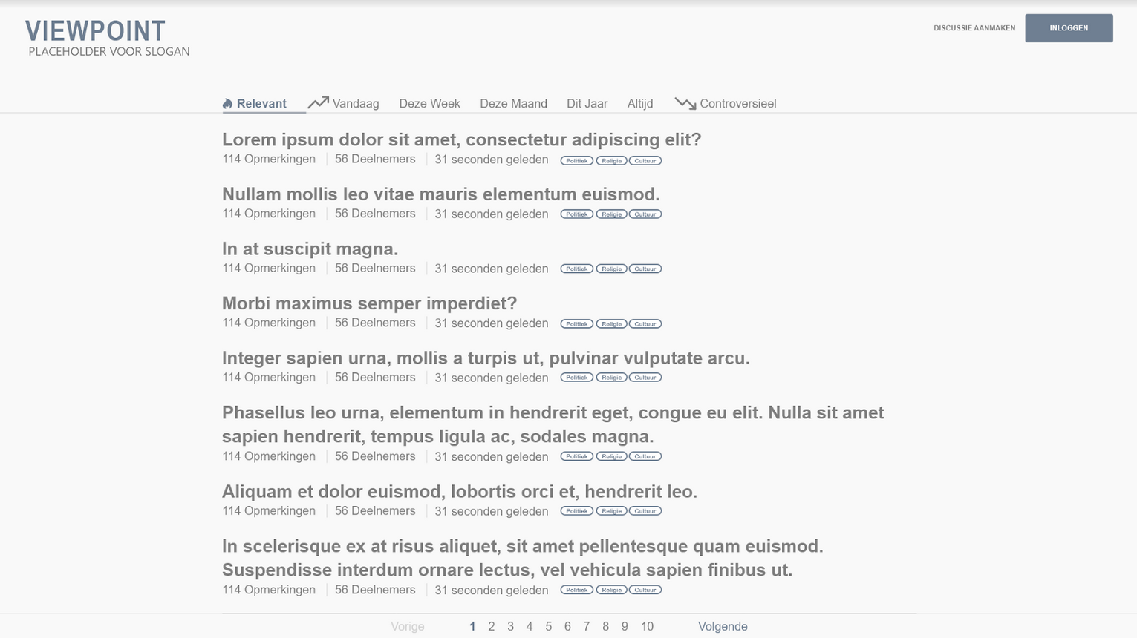
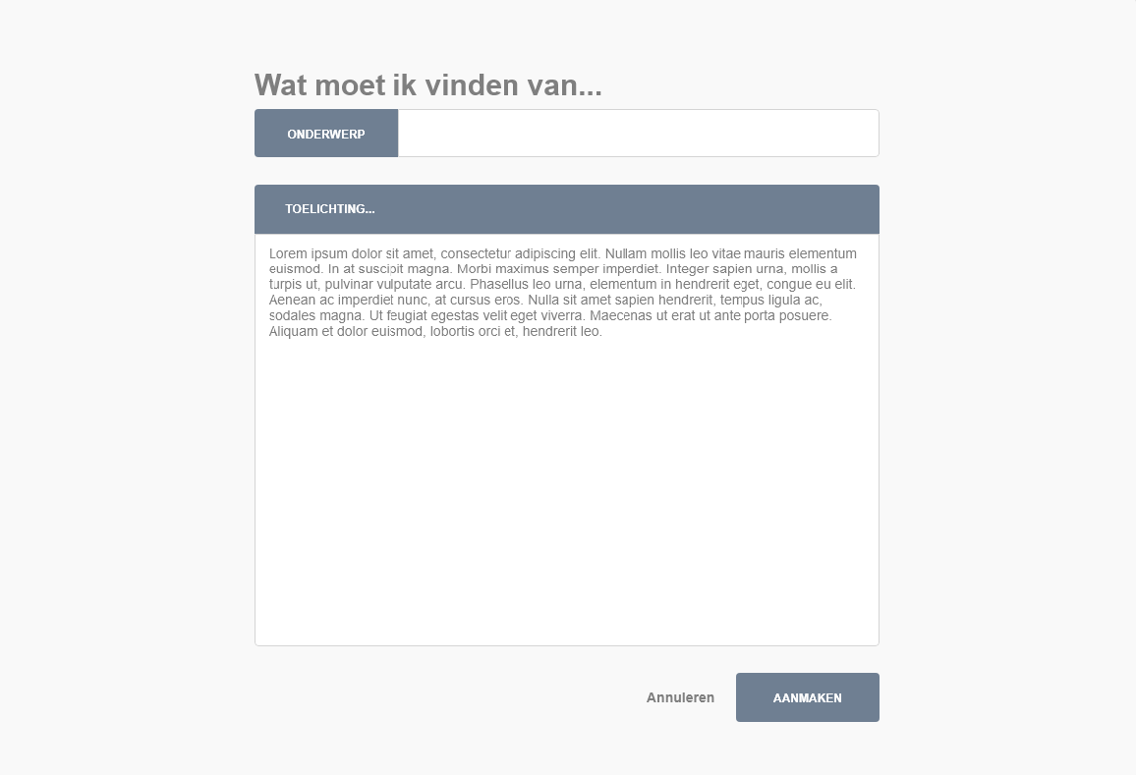
Front-end Designs

Slide 4

Demo

Slide 5

Planning Sprint 2
User stories van onderzoeken verwerken
Sprint planning
Architectuur document
Testrapport

